Slide 1


UML基础3
（对象图、构件图、包图）
小组成员：夏昌灏、叶忠杰、黄浩峰、李俊、吴荣欣
Notes:
大侠素材铺 淘宝店：https://dxpu.taobao.com/

Slide 2

CONTENTS
/01/对象图
/02/构件图
/03/包图
/04/参考资料
/05/提问
/06/分工绩效

Slide 3


/01/
对象图

Slide 4

对象图
对象：一个单独的、可确认的物体、单元或实体，它可以是具体的也可以是抽象的。它通常包含3个部分，标识、状态和行为。
在统一建模语言（UML）中，对象图侧重于一些特定的对象和属性集，以及这些实例之间的链接。一组相关的对象图提供了对系统的任意视图如何随时间演变的深入了解。在早期的UML规范中，对象图描述为：
“ 对象图是实例的图形，包括对象和数据值。静态对象图是类图的实例;它显示了系统在某个时间点的详细状态的快照。对象图的使用是相当有限的，即显示数据结构的例子。“ 【1】

Slide 5
对象图
1.对象图主要包括两个部分，分别是对象和链。【2】
2.对象图中的对象主要包括两个部分，分别是对象名和属性。

Slide 6


与类图的区别
类图
对象图
类具有三个分栏：名称、属性和操作
在类的名称分栏中只有类名
类的属性分栏定义了所有属性的特征
类中列出了操作
类使用关联连接、关联使用名称、角色、多重性及约束等特征定义。类代表的是对对象的分类所以必须说明可以参与关联的对象的数目。
对象只有两个分栏：名称和属性
对象的名称形式为“对象名：类名”，匿名对象的名称形式为“：类名”
对象则只定义了属性的当前值，以便于测试用例
对象图中不包括操作，因为对于属于同一个类的对象而言，其操作是相同的
对象使用链连接，链拥有名称、角色，但是没有多重性。对象代表的是单独的实体，所有的链都是一对一的，因此不涉及多重性。
【3】

Slide 7
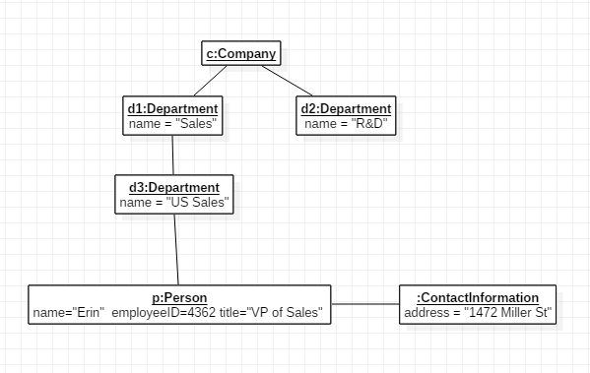
实例
链
对象
匿名对象

Slide 8
/02/
构件图

Slide 9
构件图
构件图是对面向对象系统的物理方面建模时使用的两种图之一，用于描述软件组件及组件之间的组织和依赖关系。软件组件是系统的一个物理单元。作为一个或多个类的软件实现，组件驻留在计算机中。组件提供和其他组件之间的接口。【3】

Slide 10
构件图
构件图有利于：
1.帮助客户理解最终的系统结构。
2.使开发工作有一个明确的目标。
3.帮助开发组的其他人员理解系统。
4.复用软件组件。

Slide 11
构件图
构件图的组成元素：
1.组件
2.接口
3.关系

Slide 12
构件图之组件
组件是系统中遵从一组接口且提供实现的一个物理部件，通常指开发和运行时类的物理实现。组件常用于可分配的物理单元建模，这些物理单元包含模型元素，并具有身份标识和明确定义的接口，具有很广泛的定义。

Slide 13
构件图之组件
组件可以分为一下三种类型：
1.实施组件：构成一个可执行系统必要和充分的组件。
2.工作产品组件：包括创建实施组件的源代码文件及数据文件，用于产生可执行系统。
3.执行组件：作为一个正在执行的系统的结果而被创建。、

Slide 14
构件图之组件
组件与类的区别：
1.类表示逻辑抽象，组件表示存在在计算机中的物理抽象。
2.组件表示的是物理模块而不是逻辑模块，与类处于不同的抽象级别。
3.类可以直接拥有属性和操作，组件仅拥有只能通过接口访问的操作。

Slide 15
构件图之接口
接口是一组用于描述类或组件的一个服务的操作，它是一个被命名的操作的集合，与类不同，它不描述任何结构，也不描述任何实现。每个接口都有一个唯一的名称。

Slide 16
构件图之接口
接口可以分为以下两种类型：
1.导出接口：即为其他组件提供服务的接口，一个组件可以有多个导出接口。
2.导入接口：在组件中所用到的其他组件所提供的接口，一个组件可以使用多个导入接口。

Slide 17
构件图之关系
关系是事物之间的联系，在面向对象的建模中，最重要的关系是依赖、泛化、关联和实现，构件图中使用最多的是依赖和实现关系。
依赖关系是指组件依赖外部提供的服务。构件图中的依赖关系使用虚线箭头表示。
实现关系是指组件向外提供的服务。实现关系使用实线表示，多用于组件和接口之间，即组件可以实现接口。

Slide 18
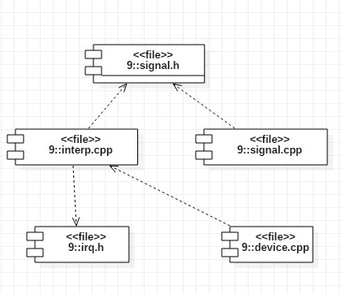
构件图的几种使用方式
1.对源代码建模
采用当前大多数面向对象编程语言，将使用集成化开发环境来分割代码，并将源代码存储到文件中。可以使用构件图来为这些文件的配置建模，并设置配置管理系统。

Slide 19
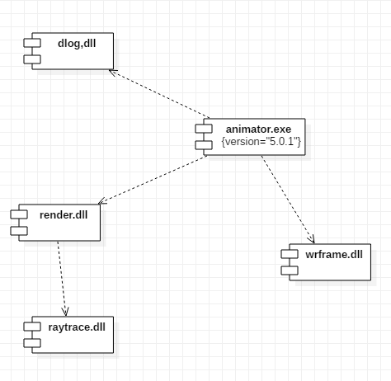
构件图的几种使用方式
2.对可执行体的发布建模
对构成软件的物理部分所做的决策进行可视化、详述和文档化。

Slide 20
构件图的几种使用方式
3.对物理数据库建模
可以把物理数据可看做模式在比特世界中的具体实现，物理数据库模型表示了这些信息在关系型数据库的表中或者在面向对象数据库的页中的存储。

Slide 21
构件图的几种使用方式
4.对可适应得系统建模
某些系统是相对静态的，其组件进入现场、参与执行、然后离开。另外一些系统则是较为动态的，其中，包括一些为了负载均衡和故障恢复而进行迁移的可移动的代理或组件，可以将构件图与对行为建模的UML的一些图结合起来表示这类系统。

Slide 22
/03/
包图

Slide 23
包图
包：一个命名空间，也是一个元素。可以包含在其他命名空间中。包可以拥有其他包或与其他包合并，它的元素可以导入包命名空间中。
包是一种把元素组织到一起的通用机制，包可以嵌套于其他包中。包图用于描述包与包之间的关系，包的图标是一个带标签的文件夹。包图描绘模型元素在包内的组织和依赖关系，包括包的导入和包扩展。它们还提供相应命名空间的可视化。

Slide 24
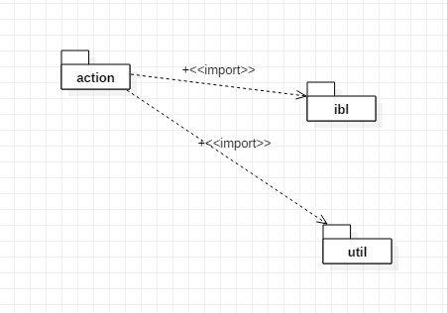
包图
包之间的关系可以分为3种类型：
1.引入关系：
一个包中的类可以被另一个指定包中的类引用。
引入关系是依赖关系中的一种，需要在依赖线上增加一个《import》衍型，包之间一般依赖关系都属于引入关系。

Slide 25
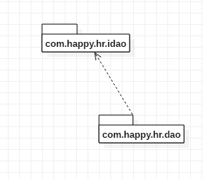
包图
包之间的关系可以分为3种类型：
2.泛化关系：
表示一个包继承了另一个包的全部内容，同时又补充自己增加的内容。

Slide 26
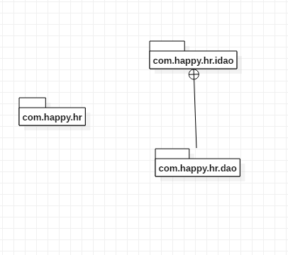
包图
包之间的关系可以分为3种类型：
3.嵌套关系：
一个包中可以包含若干个子包，构成包的嵌套层次结构。

Slide 27
/04/
参考资料

Slide 28

资料引用1：
https://en.wikipedia.org/wiki/Object_diagram（2018年8月16日）
资料引用2：
《UML用户指南》Grady Booch,James Rubaugh,Ivar Jacobson著
ISBN 978-7-115-29644-3
资料引用3：
《UML2 基础、建模与设计教程》杨弘平著
ISBN 978-7-302-40449-1
资料引用4：百度百科：墨刀
https://baike.baidu.com/item/%E5%A2%A8%E5%88%80
2018/04/19

Slide 29
/05/
提问

Slide 30
BANDWITH
[
[
问题一
请说出类图与对象图的至少3个区别

Slide 31
与类图的区别
类图
对象图
类具有三个分栏：名称、属性和操作
在类的名称分栏中只有类名
类的属性分栏定义了所有属性的特征
类中列出了操作
类使用关联连接、关联使用名称、角色、多重性及约束等特征定义。类代表的是对对象的分类所以必须说明可以参与关联的对象的数目。
对象只有两个分栏：名称和属性
对象的名称形式为“对象名：类名”，匿名对象的名称形式为“：类名”
对象则只定义了属性的当前值，以便于测试用例
对象图中不包括操作，因为对于属于同一个类的对象而言，其操作是相同的
对象使用链连接，链拥有名称、角色，但是没有多重性。对象代表的是单独的实体，所有的链都是一对一的，因此不涉及多重性。
【3】

Slide 32
BANDWITH
[
[
请说出构件图的组成元素
问题二

Slide 33
BANDWITH
1.组件
2.接口
3.关系

Slide 34
BANDWITH
[
[
问题三
请简述包图三种关系类型

Slide 35
BANDWITH
1.引入关系：
一个包中的类可以被另一个指定包中的类引用。
2.泛化关系：
表示一个包继承了另一个包的全部内容，同时又补充自己增加的内容。
3.嵌套关系：
一个包中可以包含若干个子包，构成包的嵌套层次结构。

Slide 36
BANDWITH
[
[
问题四
包图中引入关系和泛化关系分别用什么构造线连接？

Slide 37
BANDWITH
1.引入关系：
用虚线连接并在依赖线上增加一个《import》衍型。
2.泛化关系：
用实线连接并用空箭头表示方向。

Slide 38
/06/
分工及绩效

Slide 39
绩效
叶忠杰收集资料，PPT制作86
吴荣欣收集资料80
李俊收集资料83
夏昌灏收集资料，最终演示，85
黄浩峰收集资料81

Slide 40


THANK
YOU
Notes:
大侠素材铺 淘宝店：https://dxpu.taobao.com/

